Slide 1
Editor Osobní e-Legislativa
Praha, listopad 2024

Slide 2
Představení aplikace Osobní e-Legislativa
Desktopová aplikace instalovaná v pc uživatele
Práce s daty uloženými na lokálním uložišti, možnosti importu / exportu dat
Možnost práce v režimech:
Offline
bez připojení na servery e-Legislativy / e-Sbírky
Online – nepřihlášený uživatel
možnost stahovat / využívat veřejná data serveru
Online – přihlášený uživatel
přístup do centrální e-Legislativy
možnost stahovat rozpracované návrhy e-Legislativy
možnost nahrávat návrhy vytvořené offline do centrální e-Legislativy
možnost nahrávat sady připomínek a pozměňovacích návrhů

Slide 3
1) Stažení a instalace aplikace Osobní e-Legislativa

Slide 4
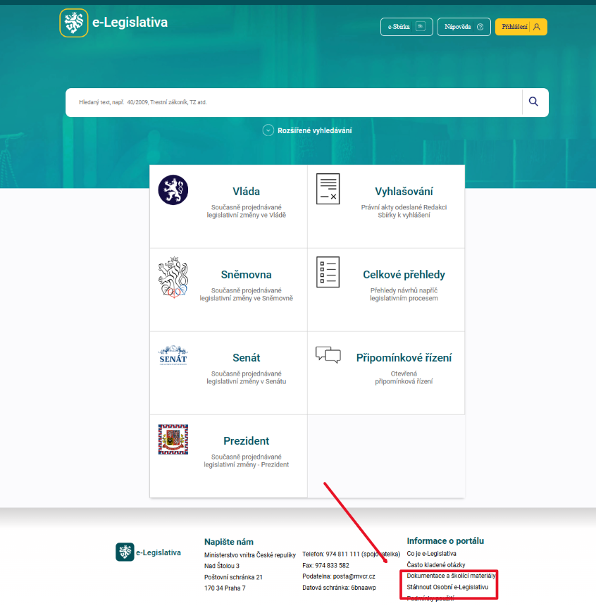
1. Stažení instalačního balíčku
Instalační balíček lze stáhnout na
Veřejném Portále e-Legislativa
Interním Portále e-Legislativa, nebo
webu Kvalita veřejné správy
Po spuštění odkazu dojde k buď k automatickému stažení, nebo výběru umístění souboru v lokálním pc

Slide 5
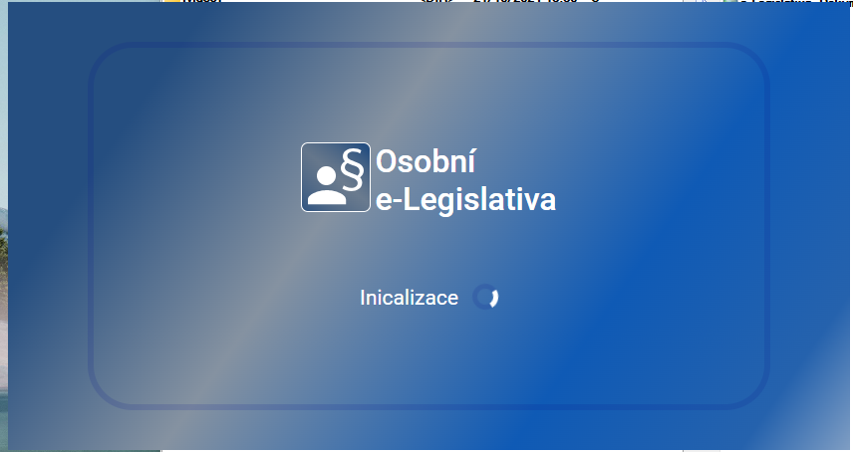
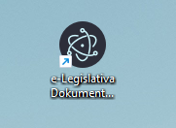
2. Instalace aplikace
Spuštění souboru e-Legislativa_Dokument_Editor_Setup.exe
Instalace probíhá automaticky bez nutnosti uživatelského zásahu
Po dokončení instalace se aplikace automaticky spustí
Na ploše se vytvoří zástupce e-Legislativa Dokument Editor

Slide 6
3. Založení nového návrhu právního aktu
Na domovské stránce aplikace zvolit dlaždici Právní akty a poddlaždici Nový právní akt

Slide 7
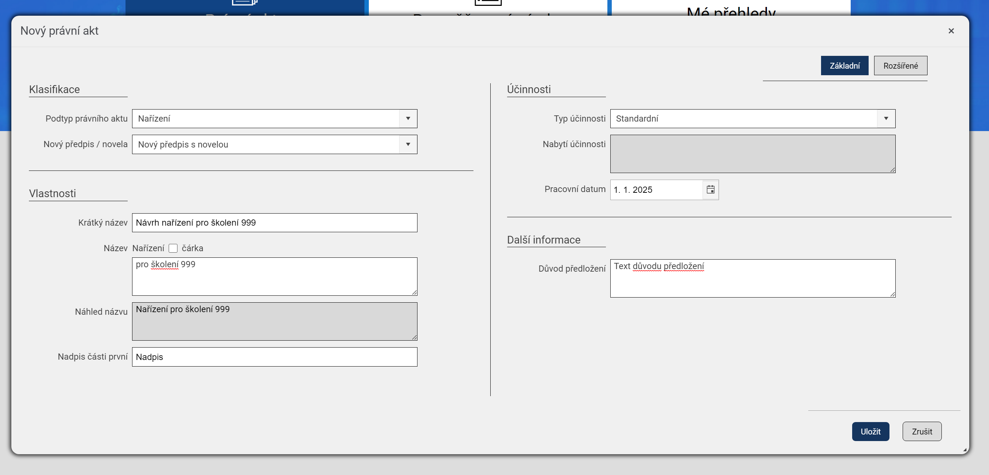
4. Založení návrhu právního aktu – vyplnění údajů
Podtyp právní aktu – Nařízení
Nový předpis / novela – Nový předpis s novelou

Slide 8
5. Otevření nového PA v editoru
Výběr návrhu v menu Mé právní akty
Tlačítko Otevřít v editoru

Slide 9
2) Editace textu nového návrhu

Slide 10
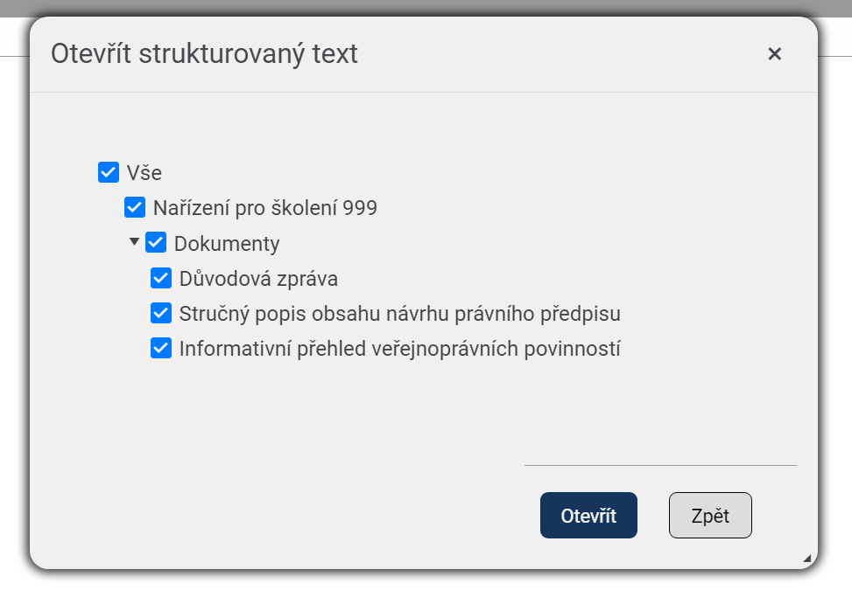
Otevření záložek návrhu
Potvrdit výběr označených dokumentů tl. Otevřít

Slide 11
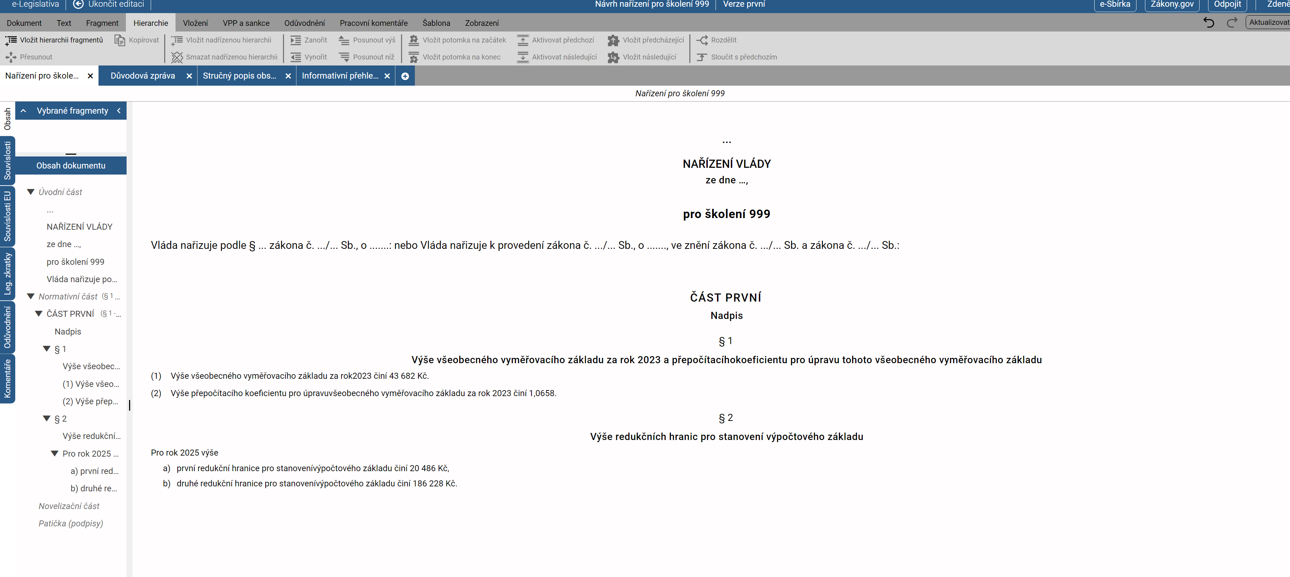
Editace textu

Slide 12
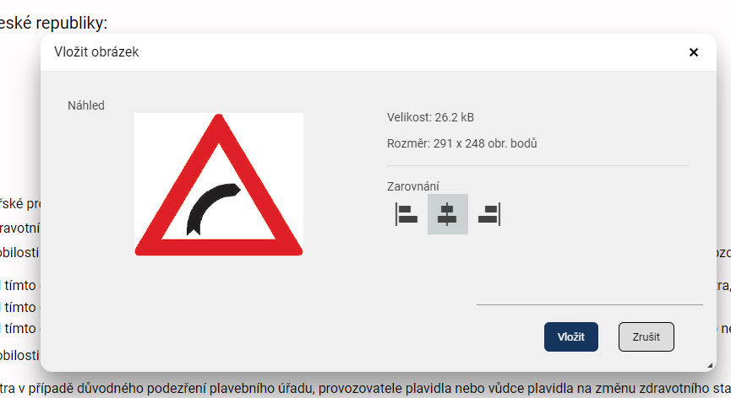
Vložení obrázku
Vybrat fragment pro vložení
Vybrat volbu Vložení / Obrázek
Potvrdit Vložit v dialogu

Slide 13
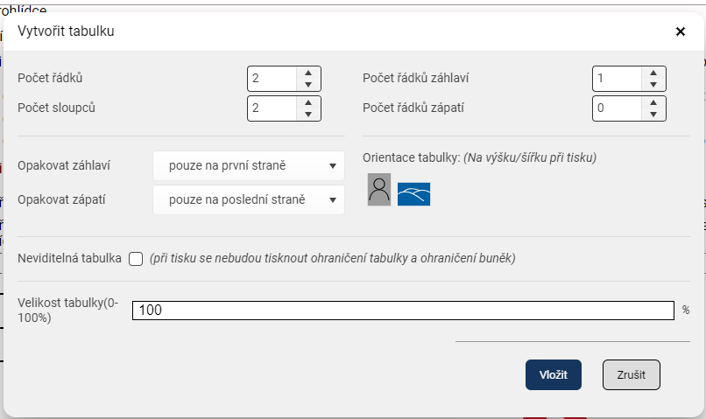
Vložení tabulky
Vybrat fragment pro vložení
Vybrat volbu Vložení / Tabulka
Potvrdit Vložit v dialogu

Slide 14
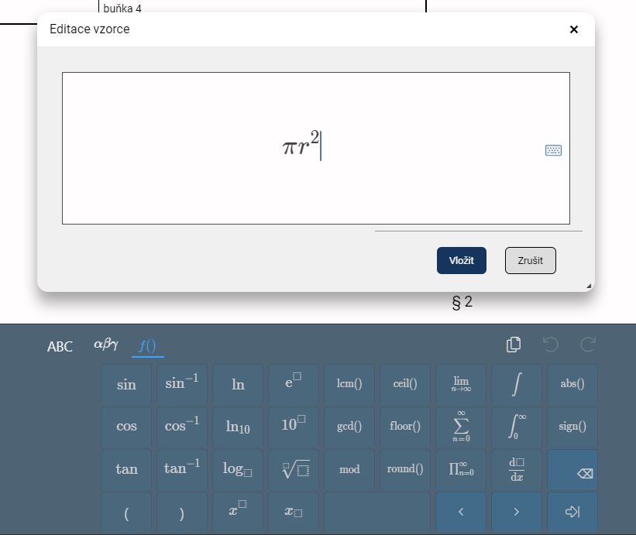
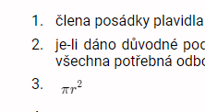
Vložení vzorce
Vybrat fragment pro vložení
Vybrat volbu Vložení / Vzorec
Potvrdit Vložit v dialogu

Slide 15
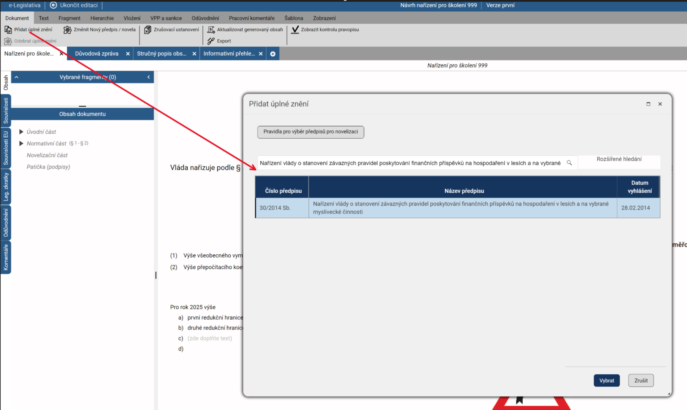
Přidání úplného znění
V menu Dokument / Přidat úplné znění
Ve vyhledávacím poli zadat název nebo číslo vyhlášeného předpisu
Vybrat nalezený předpis v tabulce výsledků vyhledávání a potvrdit tlačítkem Vybrat

Slide 16
Novelizace předpisu

Slide 17
Export do PDF / MS Word
Nad otevřeným dokumentem probést volbu Dokument / Export
Vybrat souborový formát PDF / Docx a Potvrdit
Generování dokumentu indikováno ve spodní liště
Po dokončení vybrat umístění uložení souboru v lokálním uložišti

Slide 18
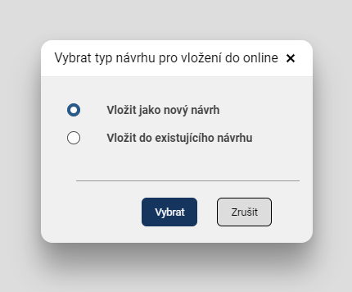
Vložení návrhu do centrální e-Legislativy I.
Přihlášení uživatele (účet skoleni.999_MF_pracovnik)
Označit návrh v přehledu Mé právní akty a zvolit Vložit do e-Legislativy
Vybrat možnost Vložit jako nový návrh a Vybrat

Slide 19
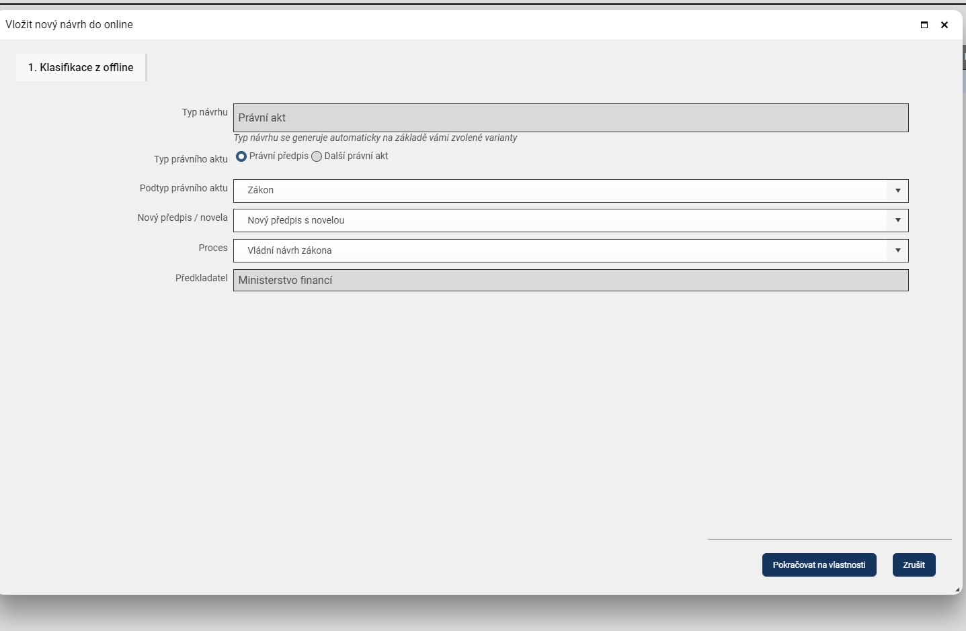
Vložení návrhu do centrální e-Legislativy II.
Potvrdit výchozí hodnoty stiskem Pokračovat na vlastnosti

Slide 20
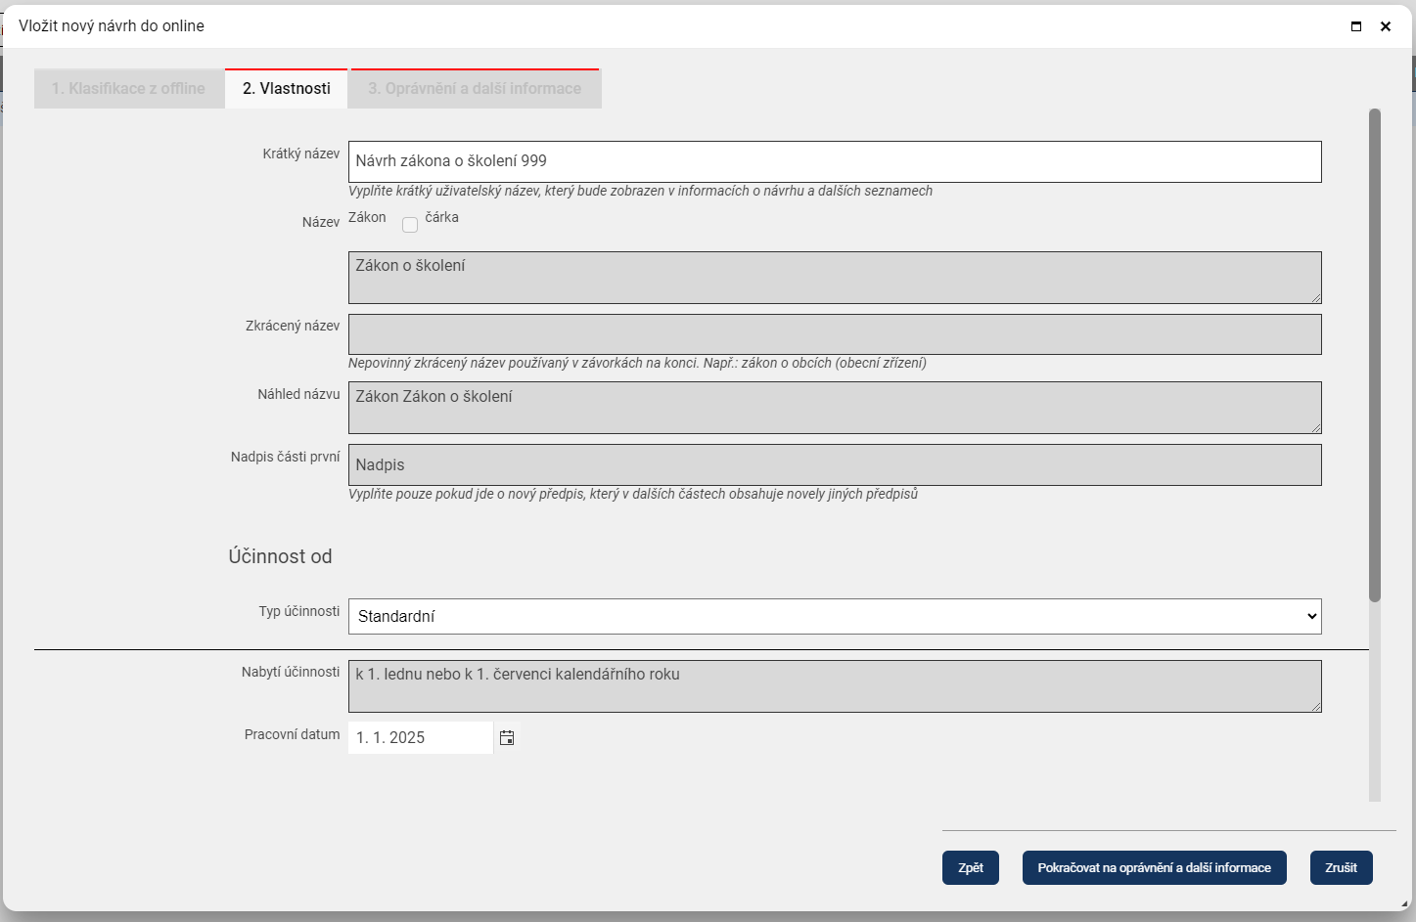
Vložení návrhu do centrální e-Legislativy III.
Potvrdit výchozí hodnoty stiskem Pokračovat na oprávnění a další informace

Slide 21
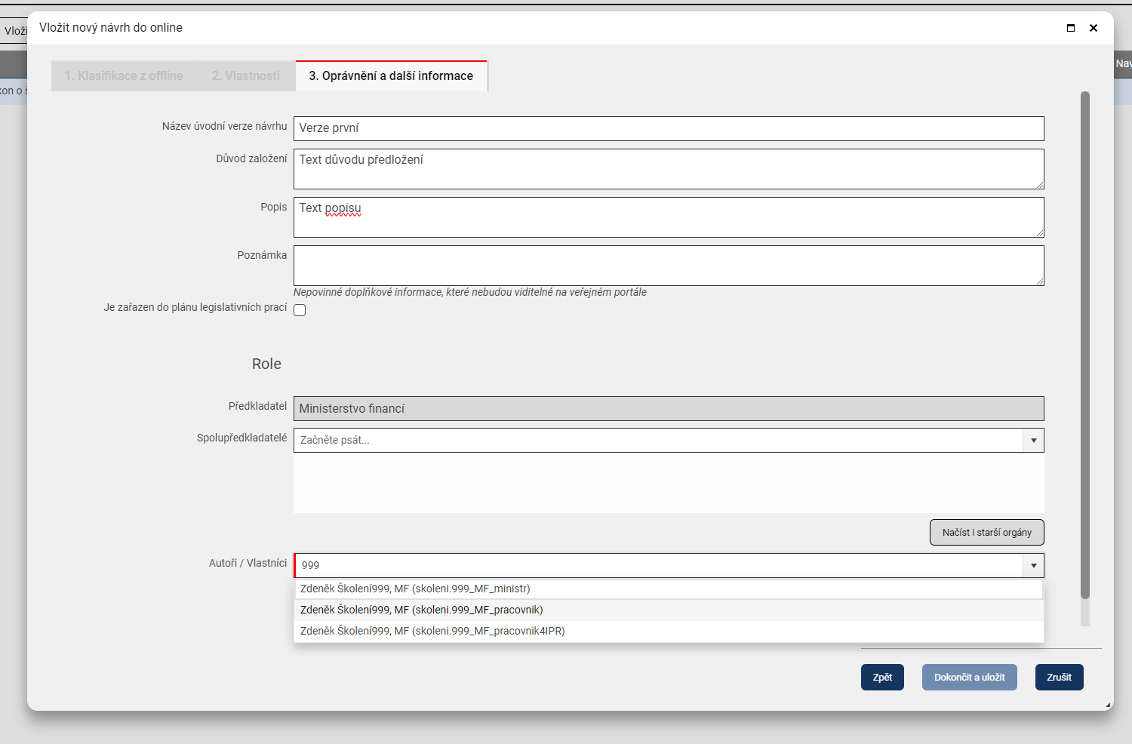
Vložení návrhu do centrální e-Legislativy IV.
Vyplnit text popisu a vybrat Autora / Vlastníka – MF_pracovník

Slide 22
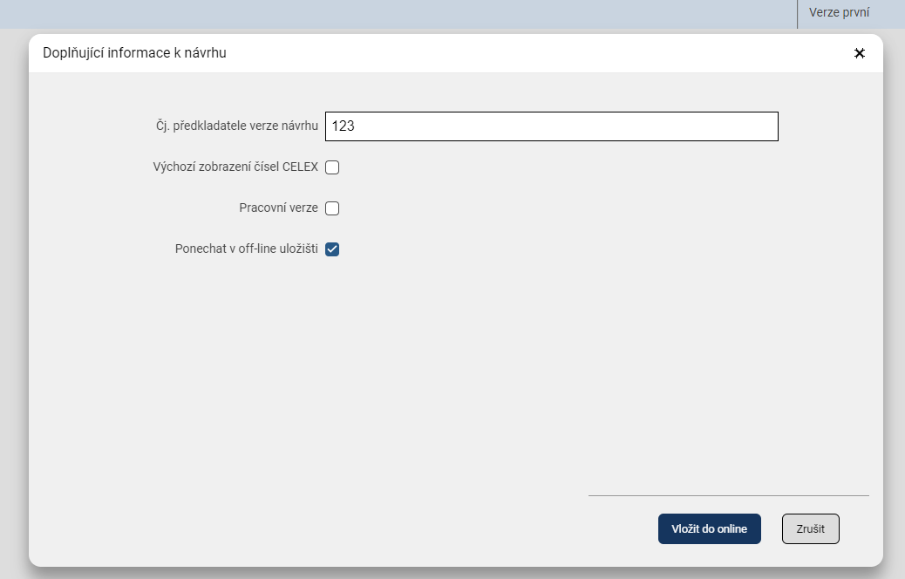
Vložení návrhu do centrální e-Legislativy V.
Vyplnit doplňující informace a Vložit do online

Slide 23
Vložení návrhu do centrální e-Legislativy VI.
Potvrzením v předchozím kroku byl založen návrh v centrální e-Legislativě a přenesená data vytvořená v Osobní e-Legislativě
Kontrola návrhu v interním portále (centrální e-Legislativě):
Odhlásit z Osobní e-Legislativy
Pod stejným účtem (MF_pracovnik) přihlásit na interním portále
Na domovské stránce portálu zvolit Mé právní akty
Vybrat a otevřít návrh

Slide 24
4) Připomínky

Slide 25
Stažení návrhu k připomínkování
Ve veřejném Portále e-Legislativa (https://test.e-legislativa.cz/portal/domu) vyhledat a otevřít návrh Offline vyhláška 11.11.2024 1000
V menu Verze návrhu označit verzi a dát Stáhnout dokument

Slide 26
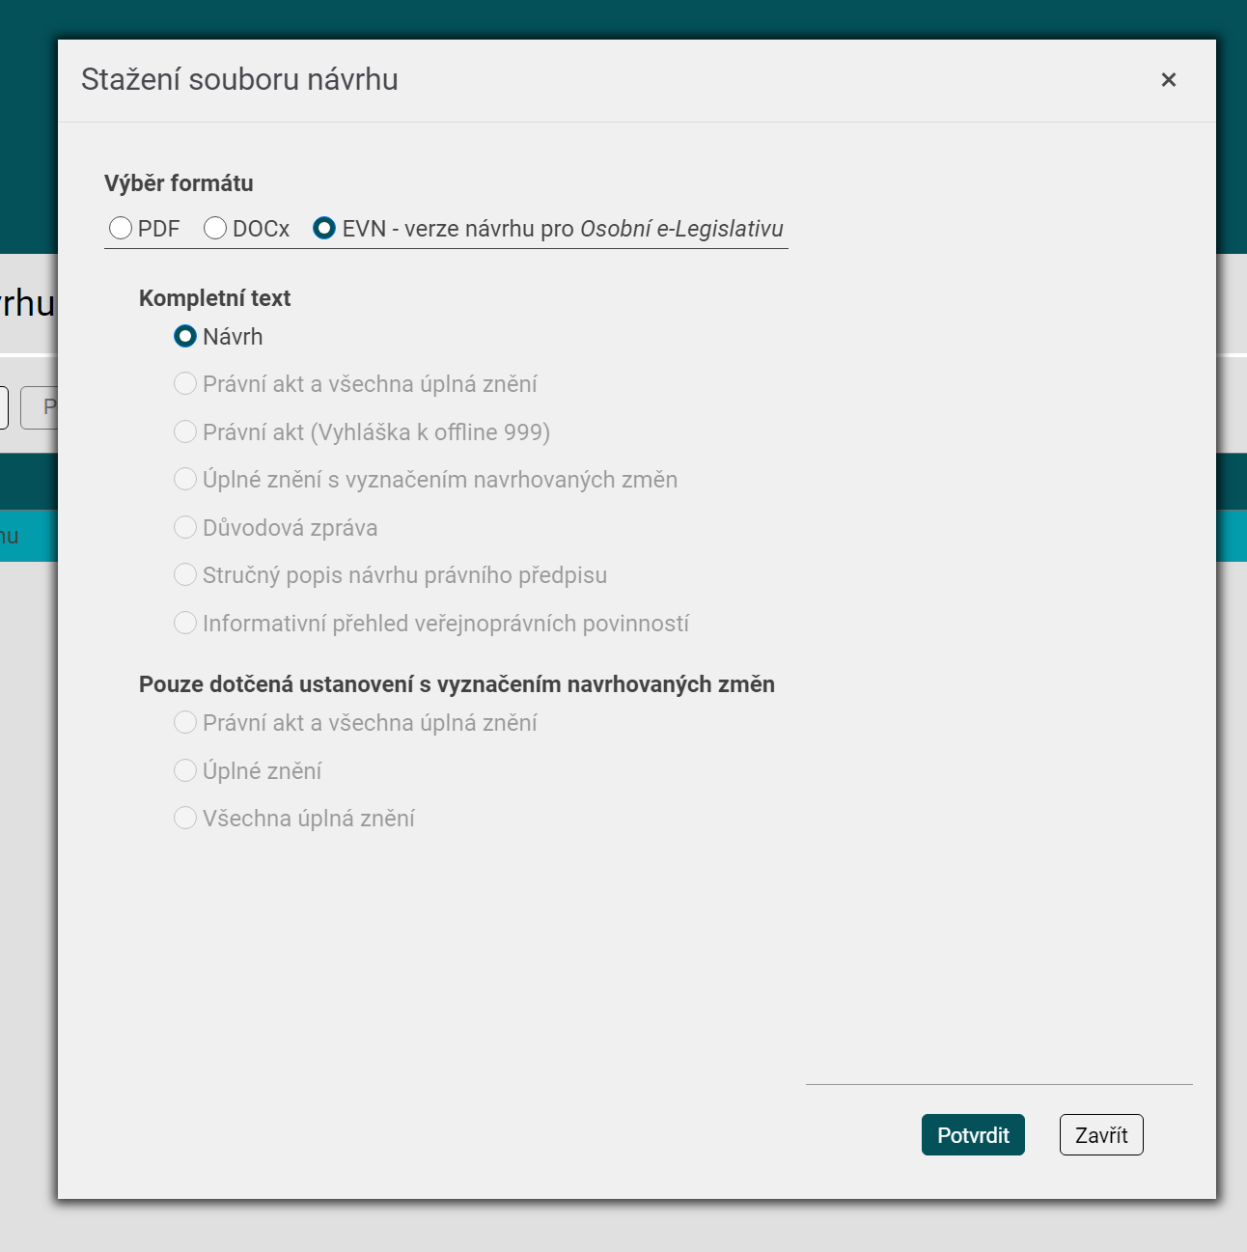
Stažení návrhu k připomínkování II
Výběr formátu – EVN a Potvrdit
Vybrat umístění *.evn souboru v lokálním uložišti

Slide 27
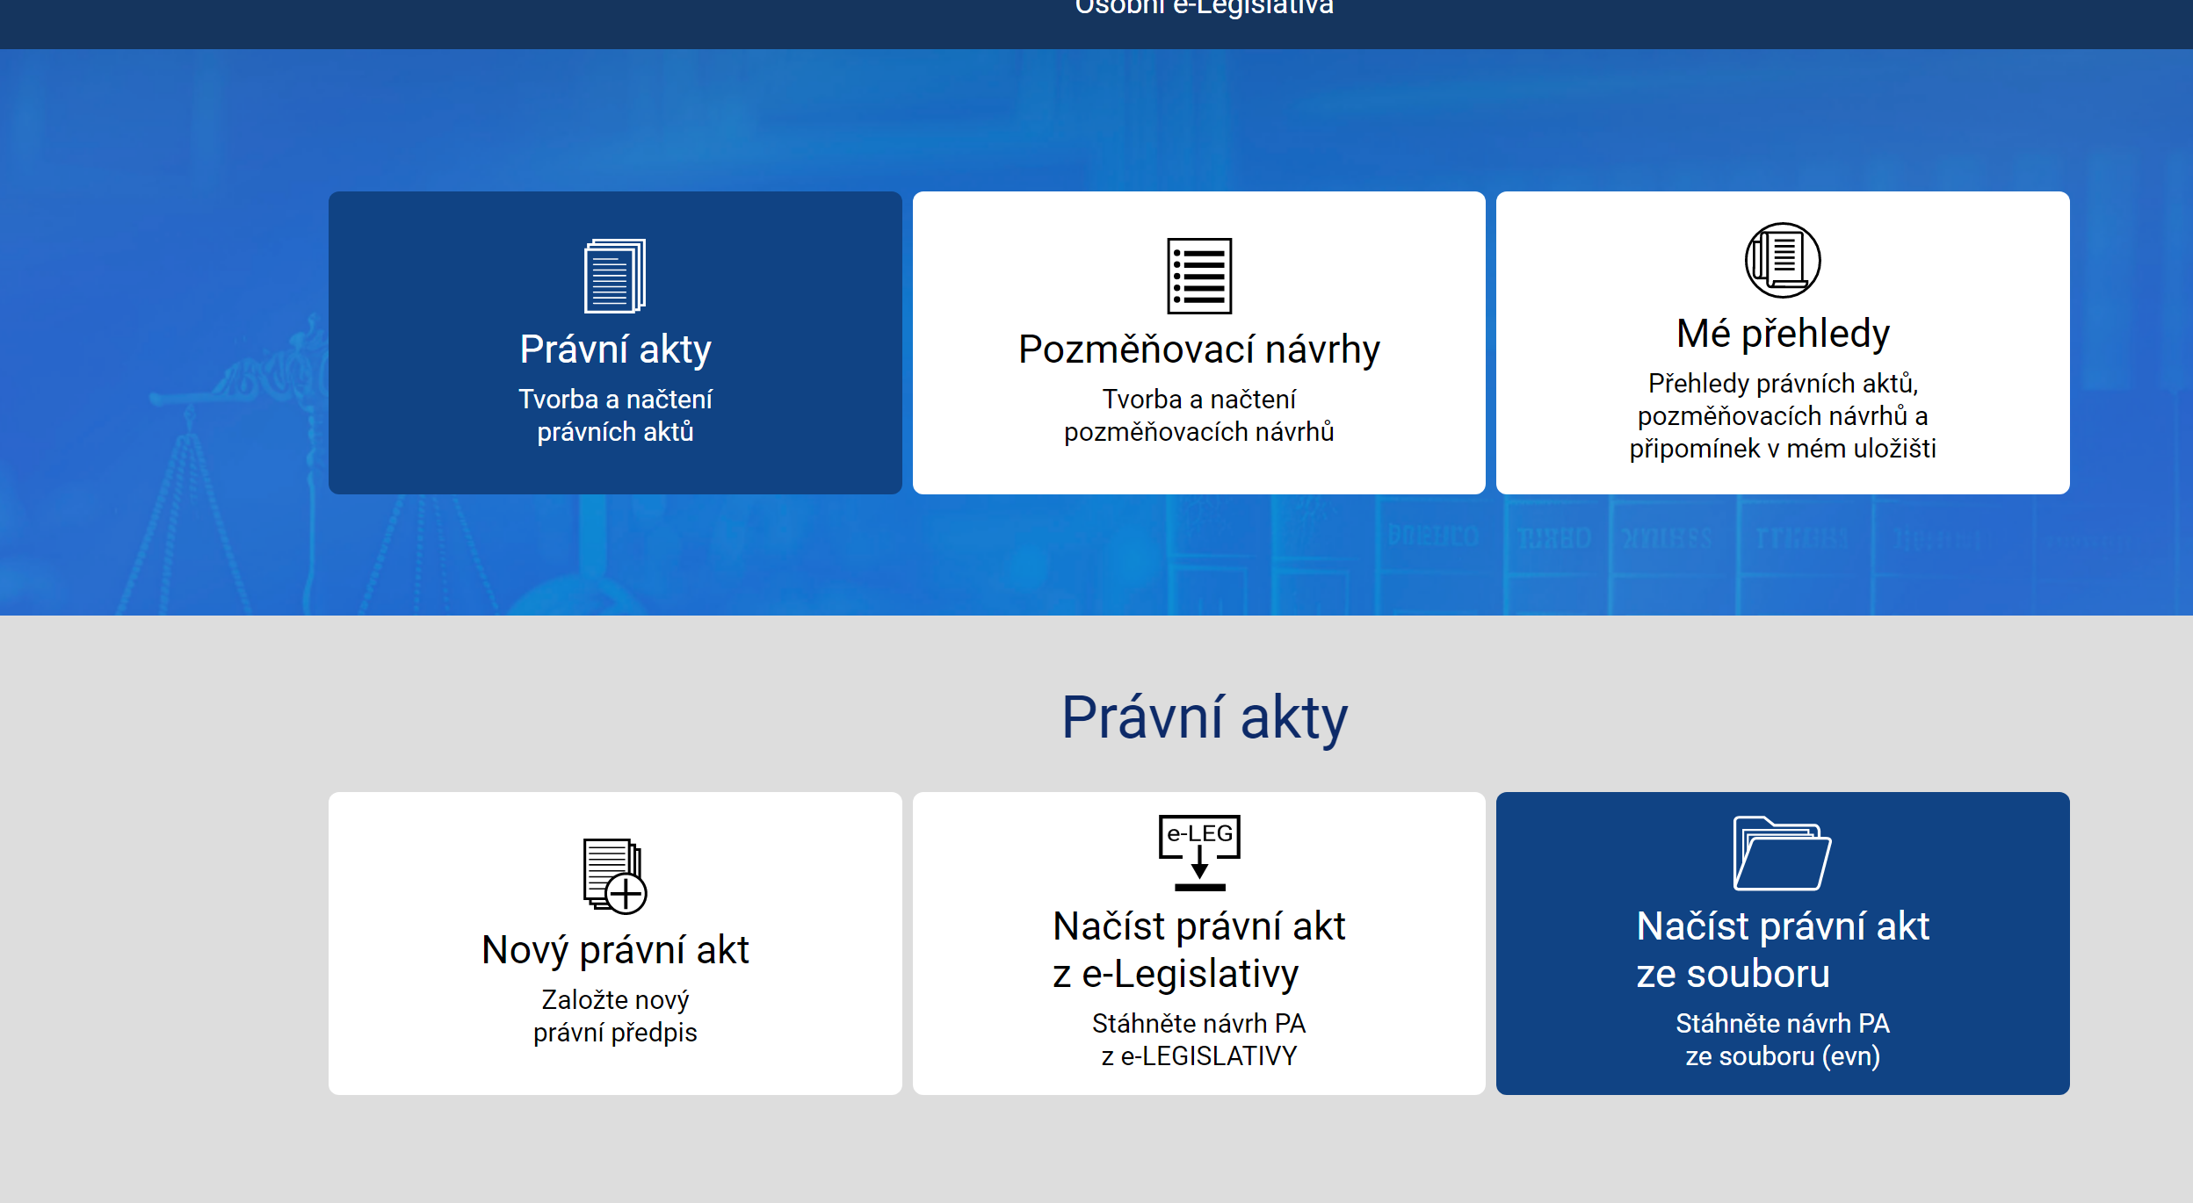
Import návrhu do Osobní e-Legislativy
V Osobní e-Legislativě na domovské stránce zvolit Právní akty / Načíst právní akt ze souboru
Vybrat evn souboru a potvrdit

Slide 28
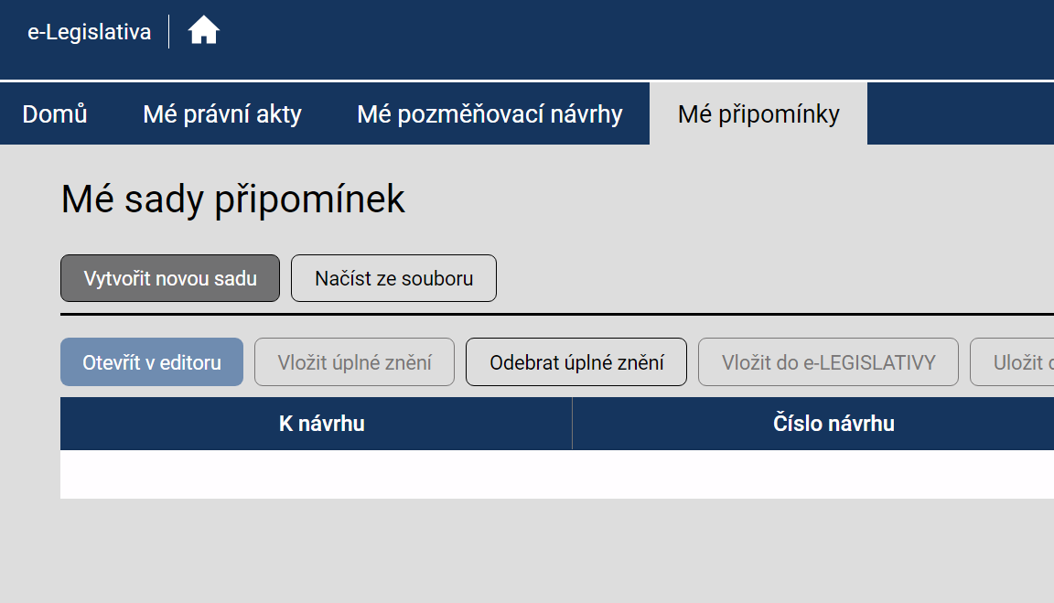
Vytvoření nové sady připomínek
V Osobní e-Legislativě na v menu zvolit Mé připomínky / Vytvořit novou sadu

Slide 29
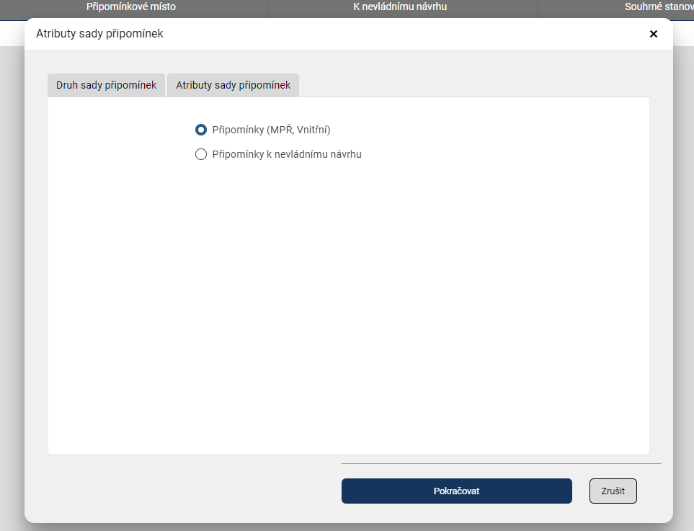
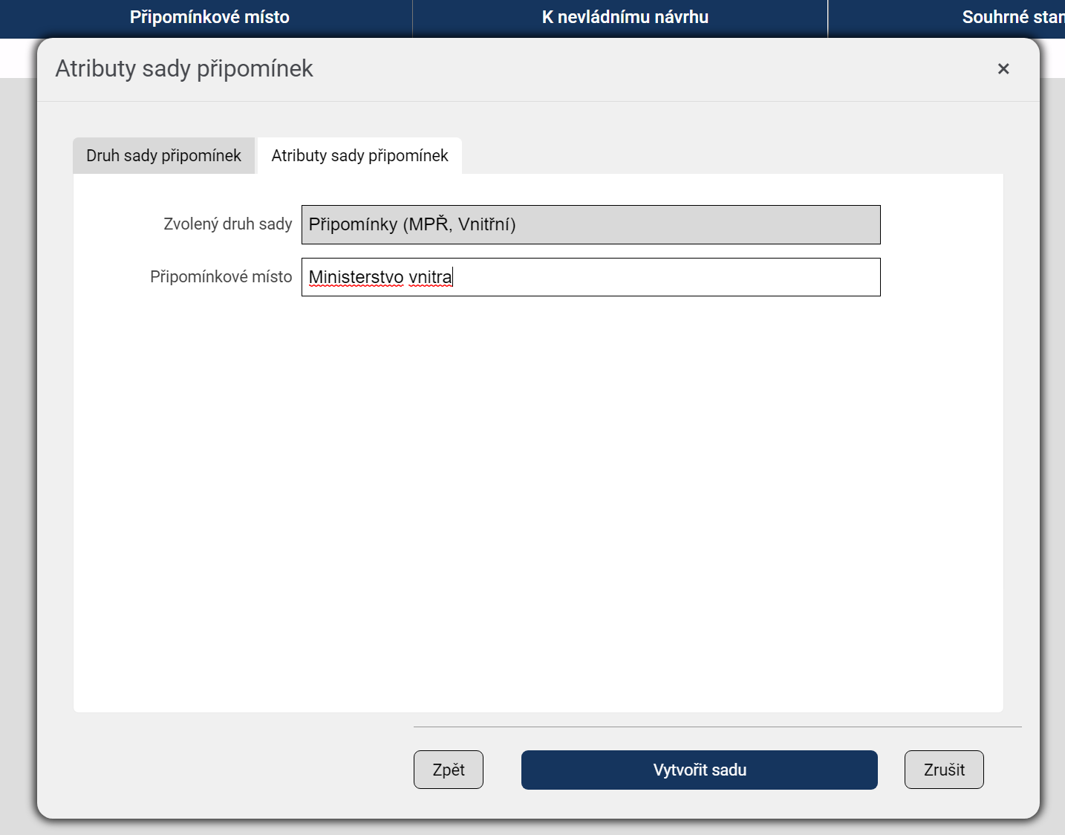
Vyplnění atributů sady připomínek
Po vyplnění atributů a potvrzení vznikne nová sada připomínek
Sadu připomínek lze následně spustit v editoru v režimu tvorby připomínek

Slide 30
Tvorba připomínek
Označit sadu připomínek v menu Mé připomínky a dát Otevřít v editoru
Sadu připomínek lze následně spustit v editoru v režimu tvorby připomínek
Vložení obecné připomínky
ribbon Připomínky / Obecná připomínka
vyplnění textu připomínky
Vložení připomínky k fragmentu
Označit fragment a vybrat Připomínky / Připomínka k fragmentu
Připomínka měnící text
Upravit text – vznik modré vrstvy
Vložení autora připomínky
Označit připomínku a v menu Připomínky zvolit Autor připomínky

Slide 31
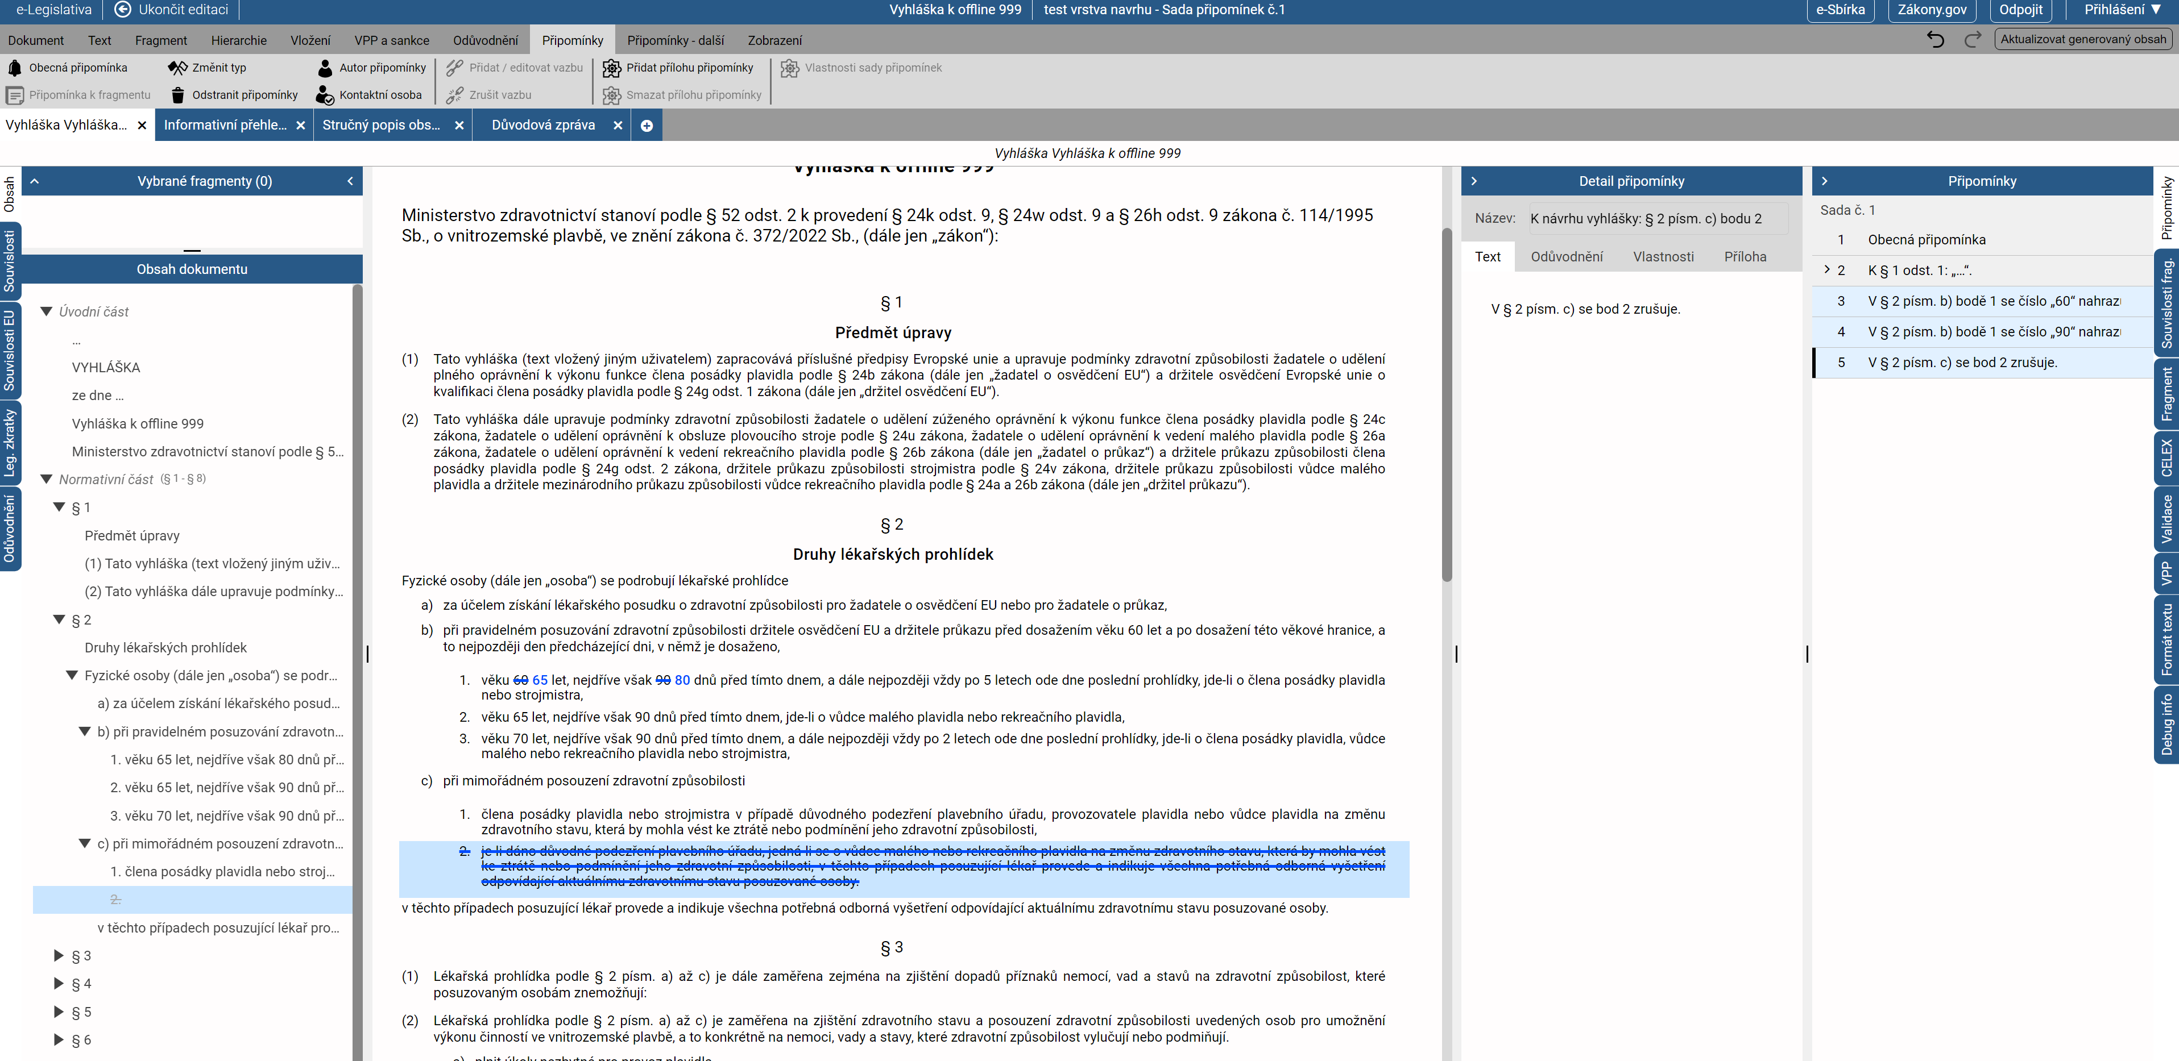
Tvorba připomínek - ukázka

Slide 32
Export sady připomínek
V menu Mé připomínky zvolit Uložit do souboru
Vybrat umístění *.epr souboru

Slide 33
Vložení sady připomínek do centrální e-Legislativy
Přihlásit se pod účtem MV_adminPM
V menu Mé připomínky označit sadu a Vložit do e-Legislativy
Označit návrh a Vybrat

Slide 34
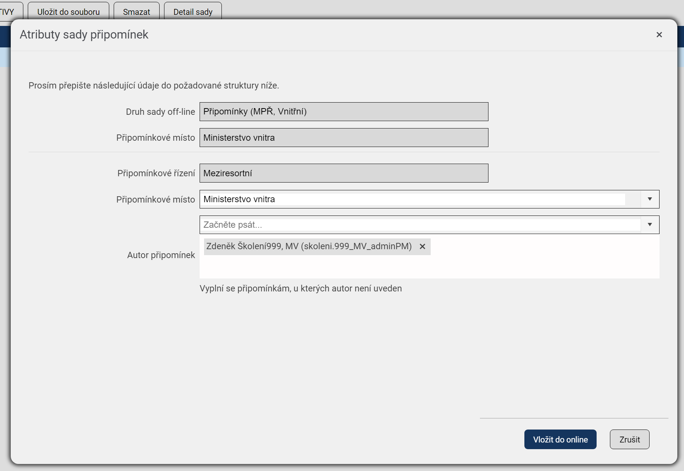
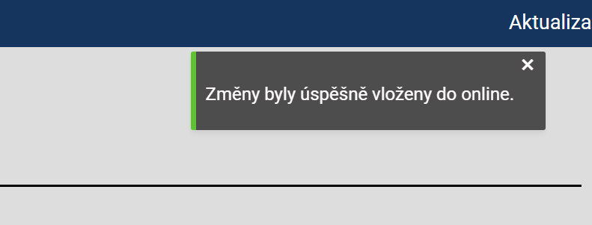
Vyplnění atributů sady pro vložení do online
V dialogu vybrat připomínkové místo Ministerstvo vnitra
Potvrdit dialog tl. Vložit do online

Slide 35
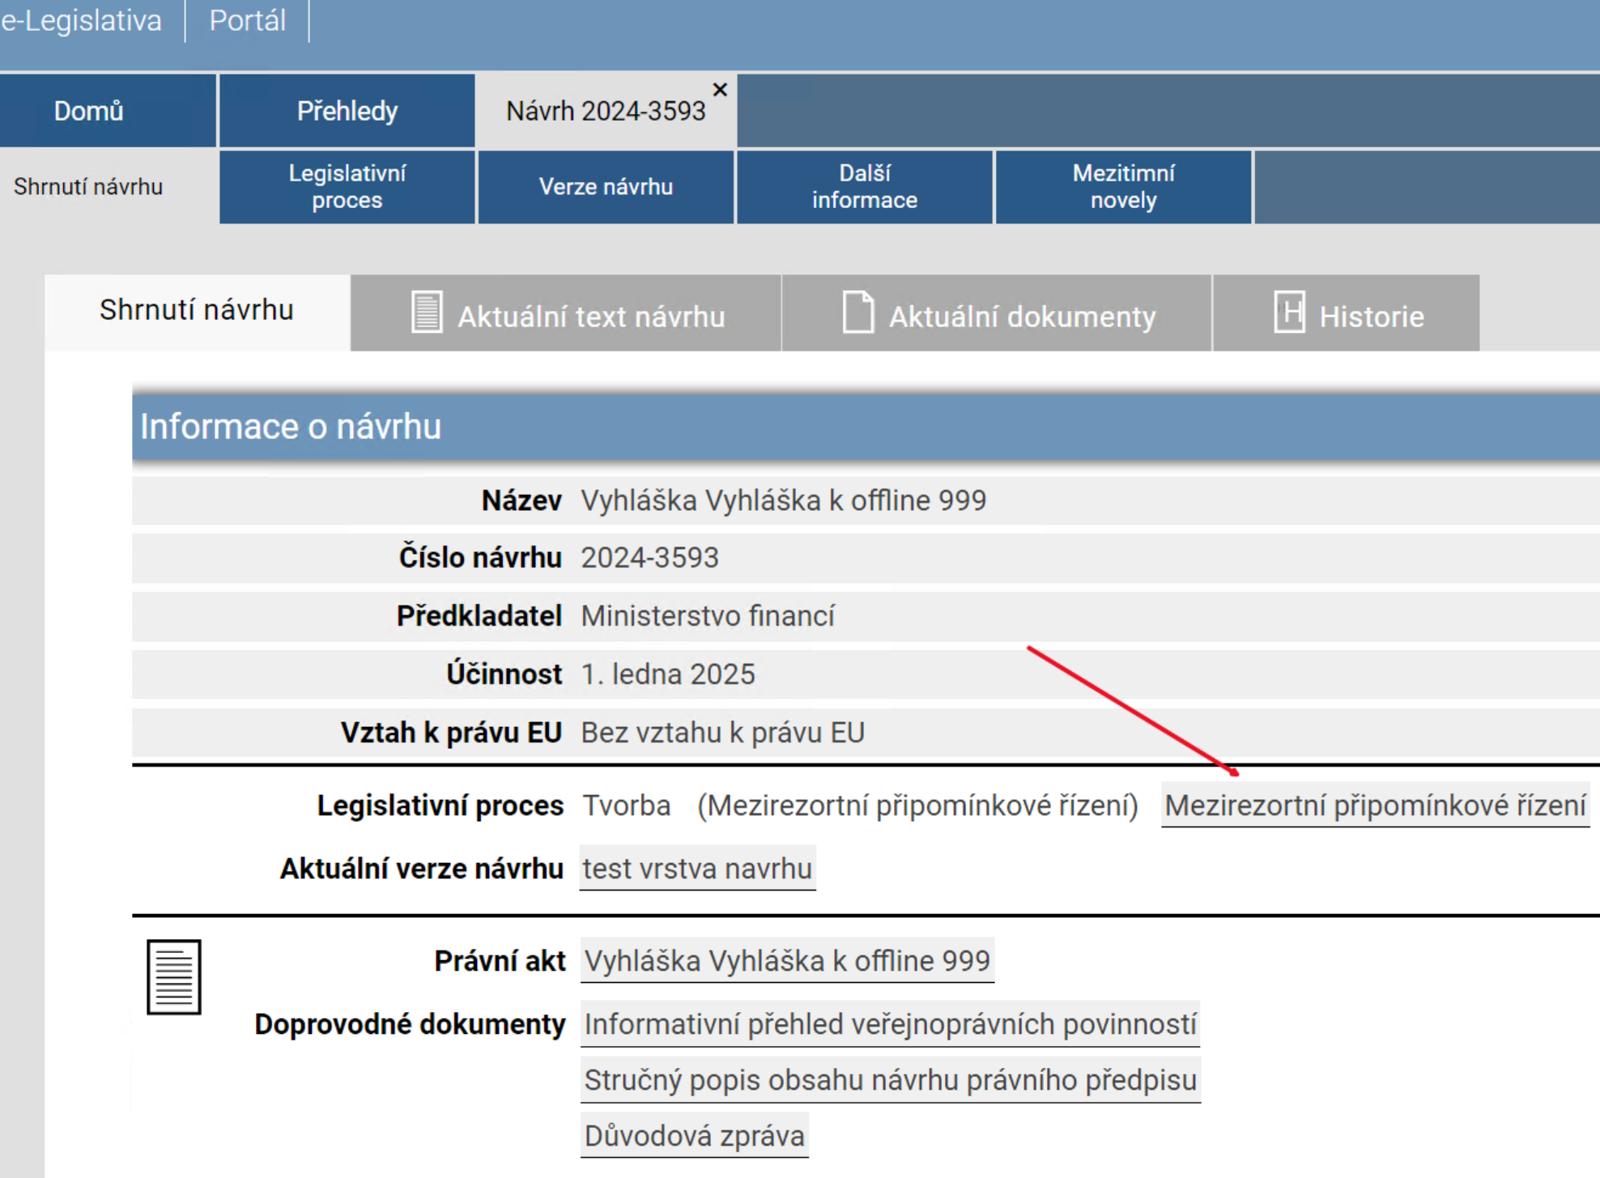
Ověření sady připomínek v interním portále
Přejít na interní portál https://test-portal.e-legislativa.cz/portal/domu
Přihlásit se pod účtem MV_adminPM
Vyhledat a otevřít návrh Vyhláška offline
Přejít do podprostoru Mezirezortní připomínkové řízení

Slide 36
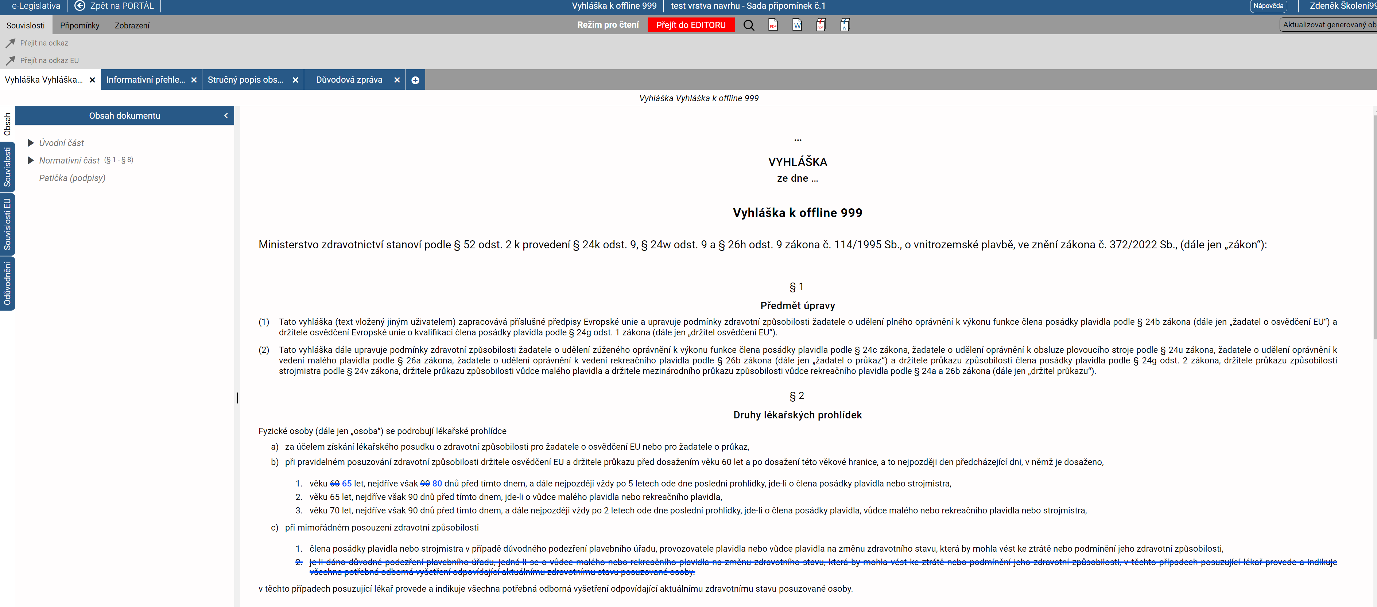
Ověření sady připomínek v interním portále II
Přejít na tab Připomínková místa
Vybrat Ministerstvo vnitra v tabulce a Otevřít text

Slide 37
3) Pozměňovací návrhy

Slide 38
Stažení návrhu z centrální e-Legislativy
V Osobní e-Legislativě se přihlásit účtem PSP_predseda
Na domovské stránce zvolit Právní akty / Načíst právní akt z e-Legislativy

Slide 39
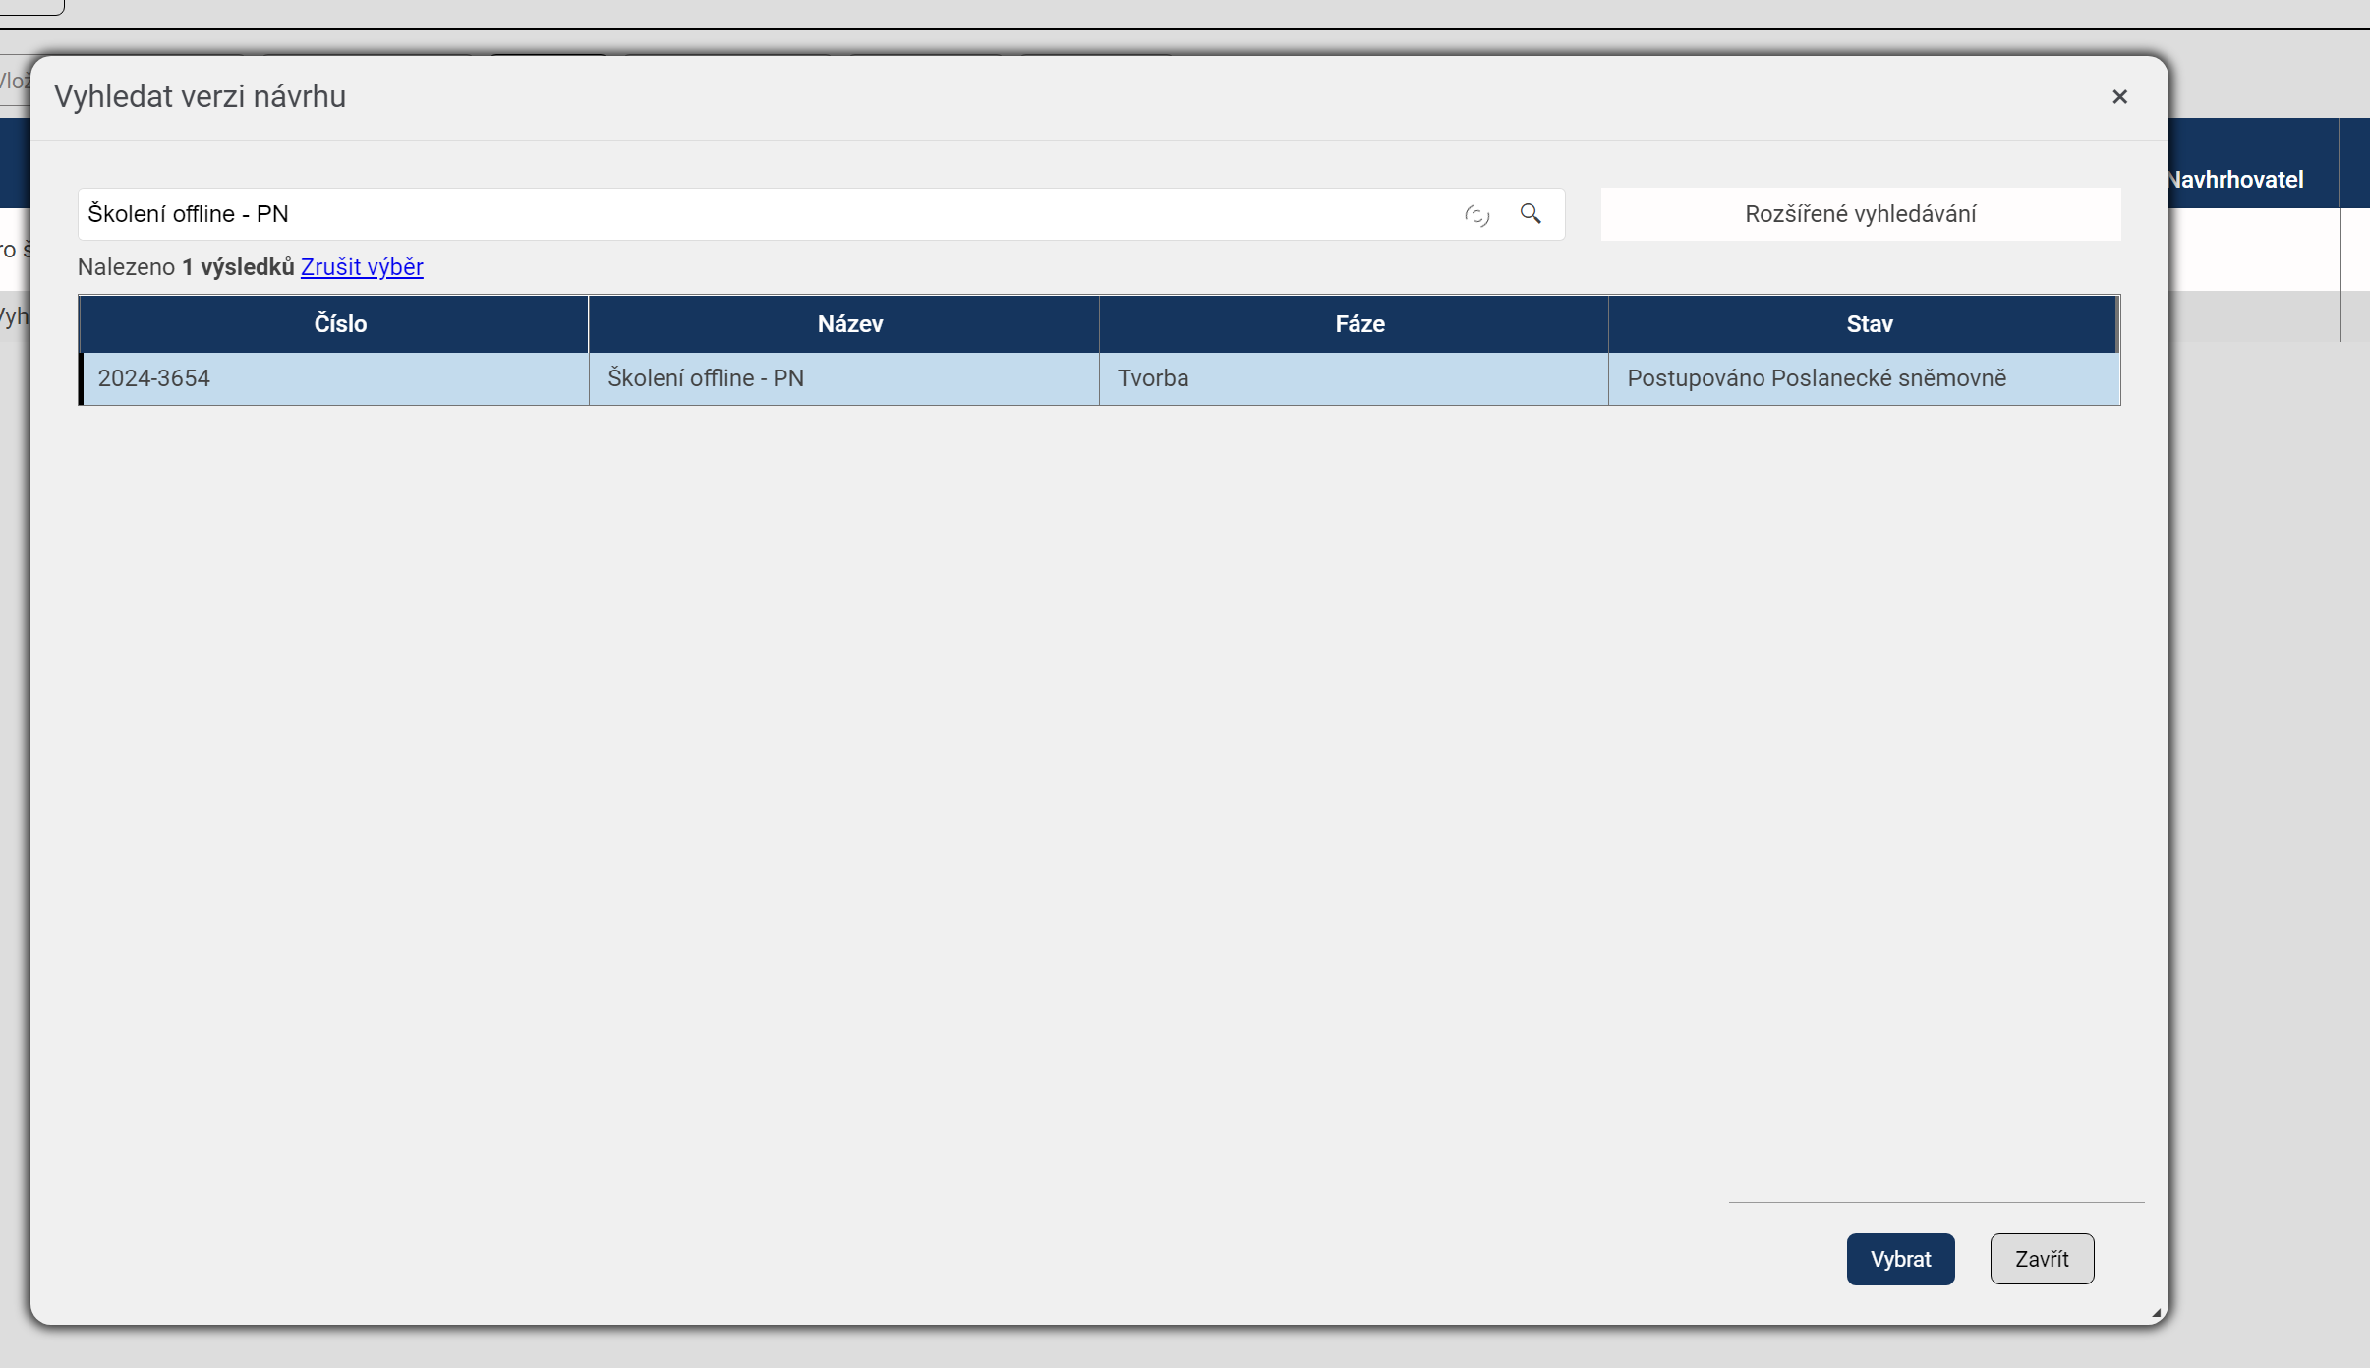
Stažení návrhu z centrální e-Legislativy II
V Osobní e-Legislativě se přihlásit účtem PSP_predseda
Vyhledat návrh Školení offline - PN

Slide 40
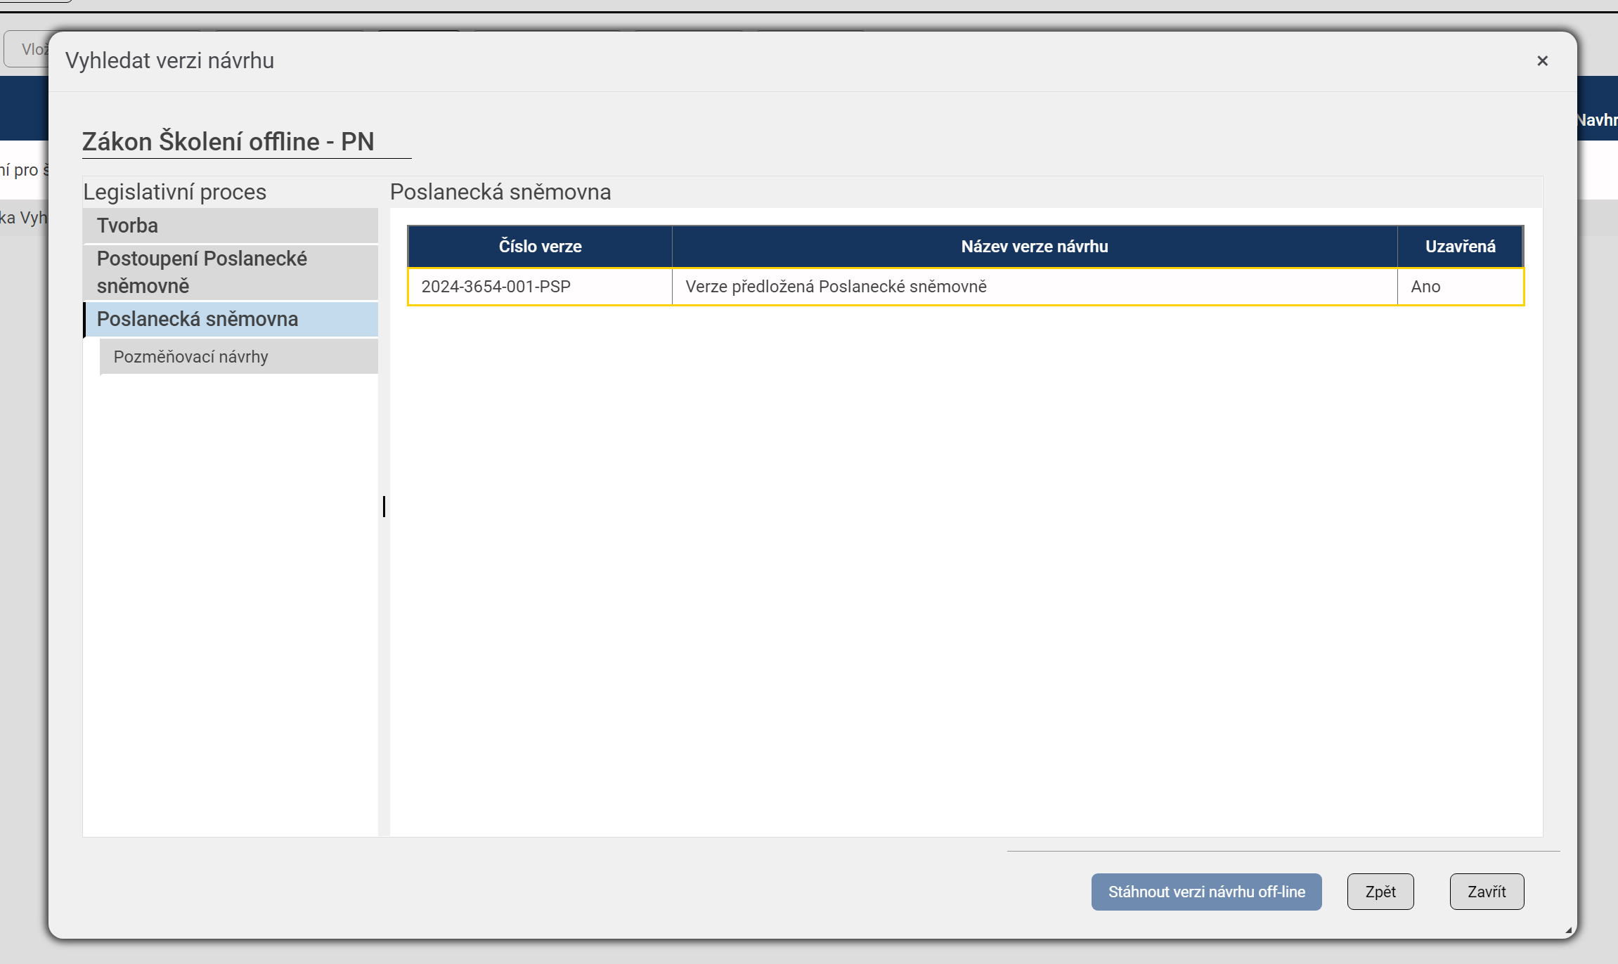
Stažení návrhu z centrální e-Legislativy III
Vybrat verzi návrhu v prostoru a potvrdit tl. Stáhnout verzi návrhu off-line

Slide 41
Vytvoření nového pozměňovacího návrhu
V domovské stránce Osobní e-Legislativy zvolit dlaždici Pozměňovací návrhy a poddlaždici Nový pozměňovací návrh
Výběr verze návrhu

Slide 42
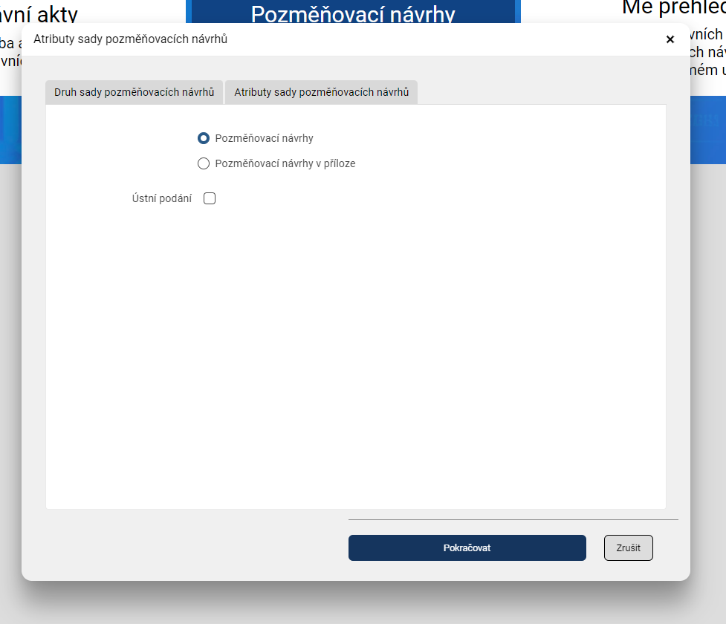
Atributy pro založení nové sady PN

Slide 43
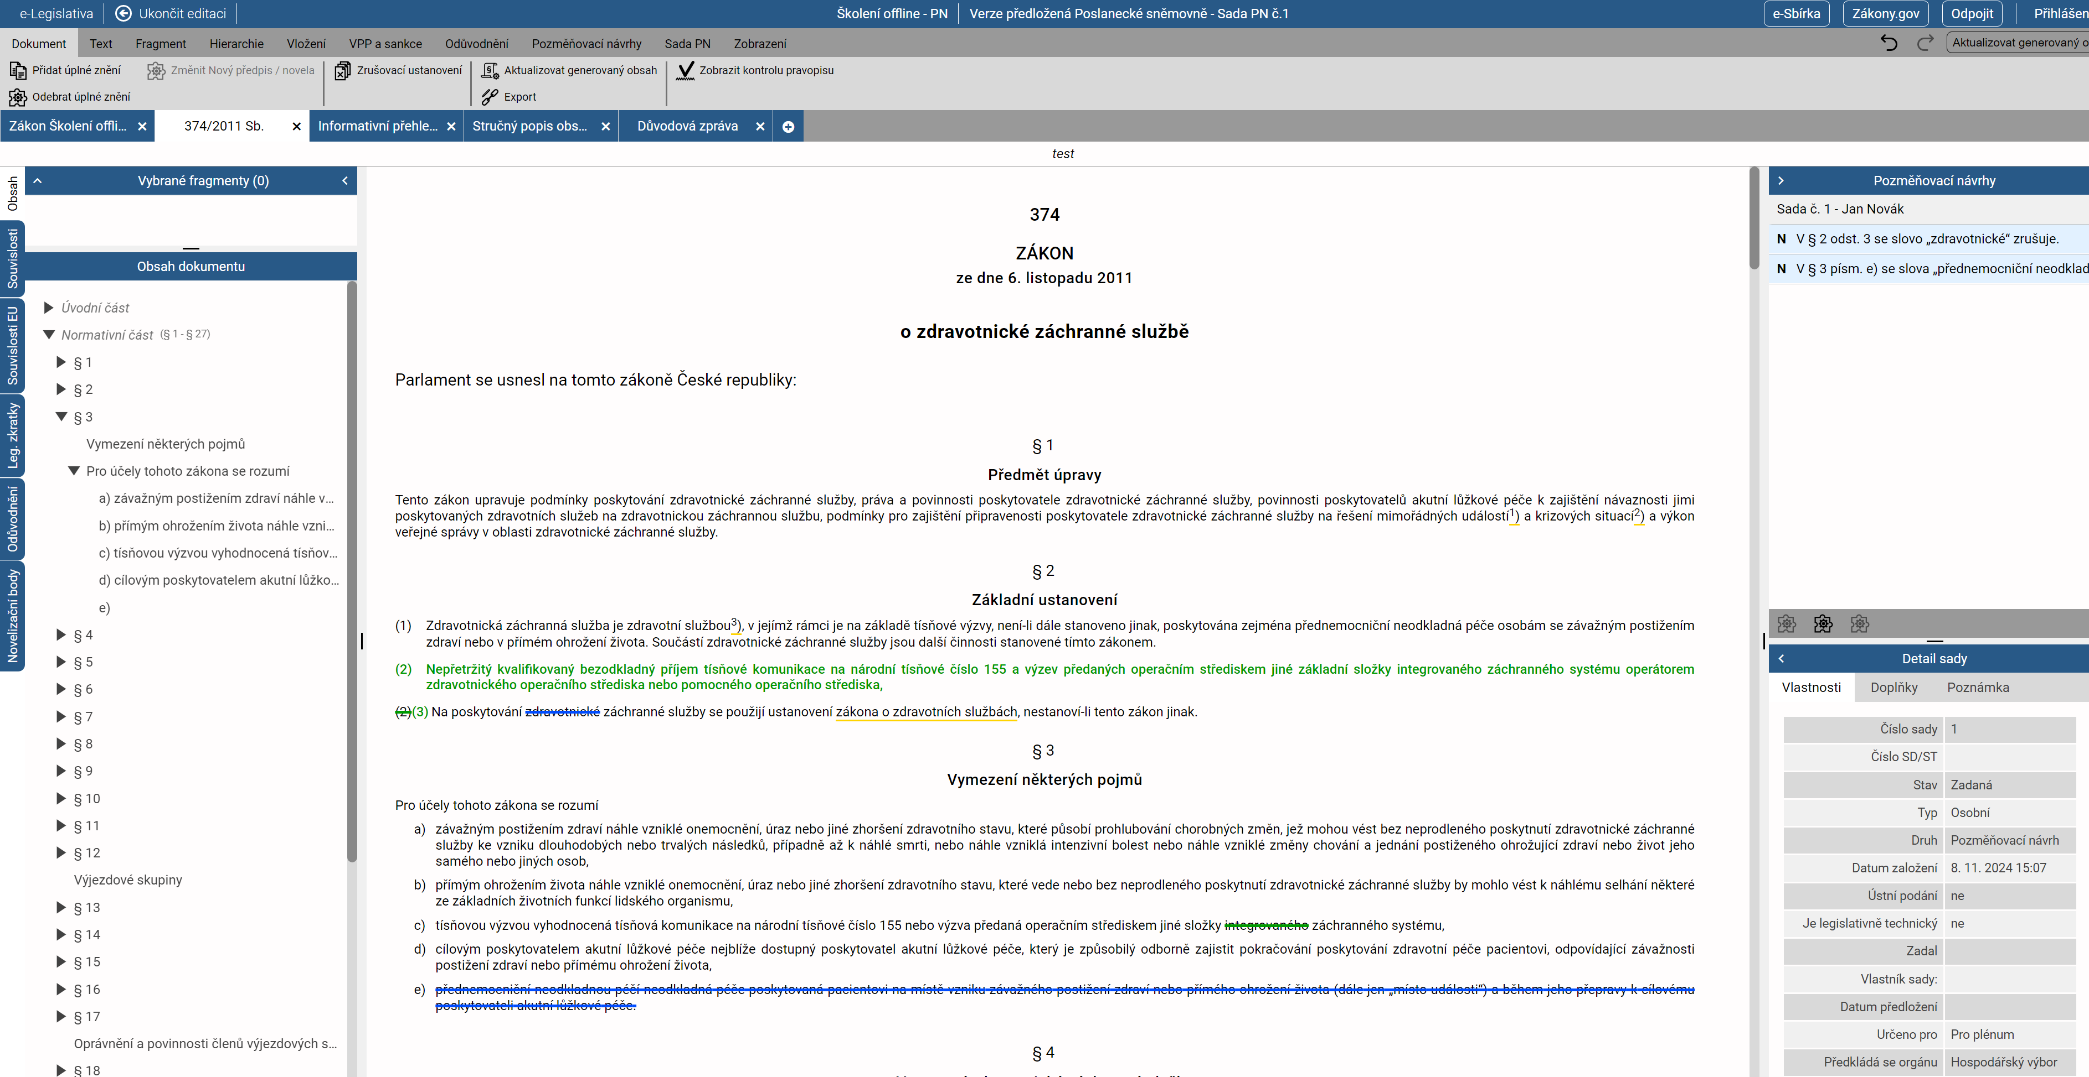
Otevření sady, tvorba PN.
V menu Mé pozměňovací návrhy vybrat sadu a zvolit Otevřít v editoru
V otevřeném editoru je možné vytvářet pozměňovací návrhy

Slide 44
Export sady PN.
V menu Mé pozměňovací návrhy vybrat sadu a zvolit Uložit do souboru
Vybrat umístění *.epn souboru

Slide 45
Děkujeme za pozornost

